Slide 1

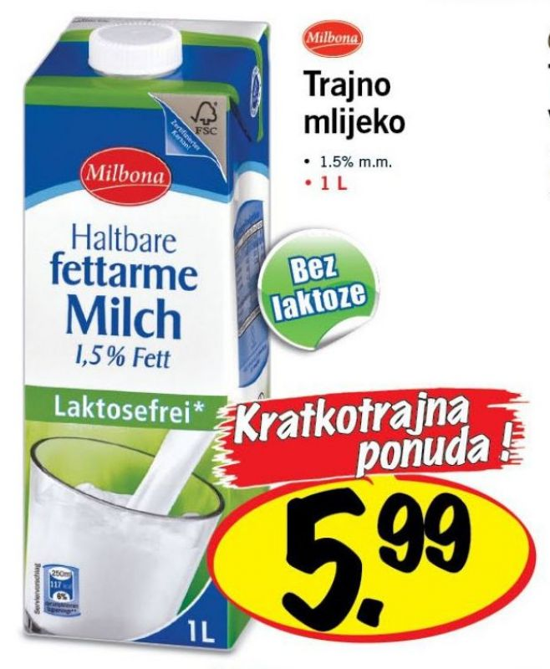
Seminarski: - Tankoslojna hromatografija aminokiselina iz krompira
- Određivanje aminokiselina jonskom hromatografijom
- Hromatografija hidrofilnih interakcija (HILIC) kao metoda za analizu aminokiselina
Analiza ugljenih hidrata
Seminarski:
Određivanje sadržaja skroba u krompiru
Određivanje sadržaja redukujućih šećera u medu
Određivanje dijetetskih vlakana
Seminarski: Određivanje laktoze u mleku

Slide 2
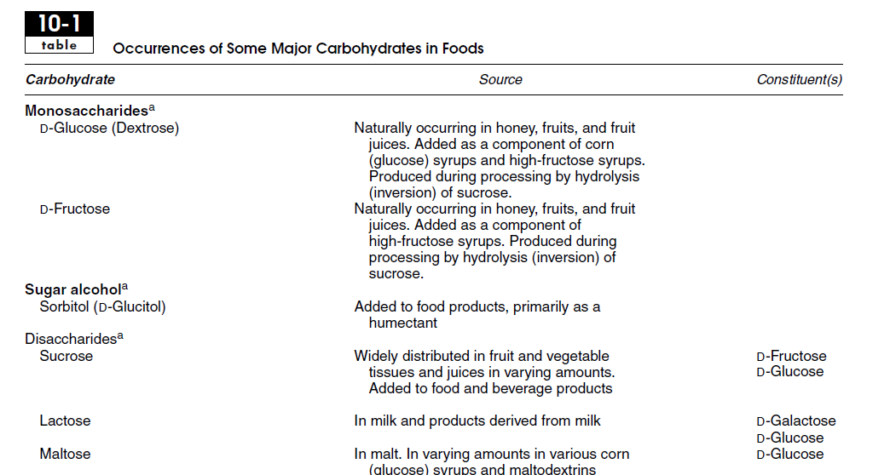
Široko zastupljeni u namirnicama
U zavisnosti od strukture i broja C-atoma:
monosaharidi, oligosaharidi (2-10), polisaharidi
Na osnovu proizvoda hidrolize: monosaharidi, disaharidi, polisaharidi
S. Nielsen, Food Analysis, 4th Ed, Springer, 2010

Slide 3
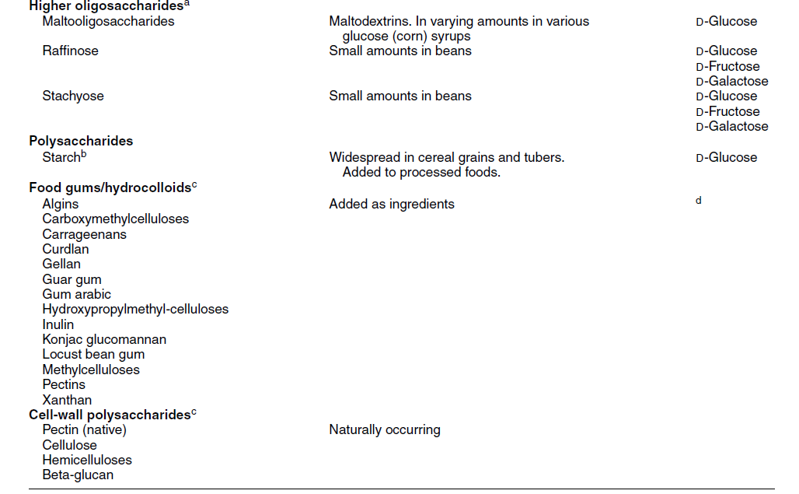

Slide 4
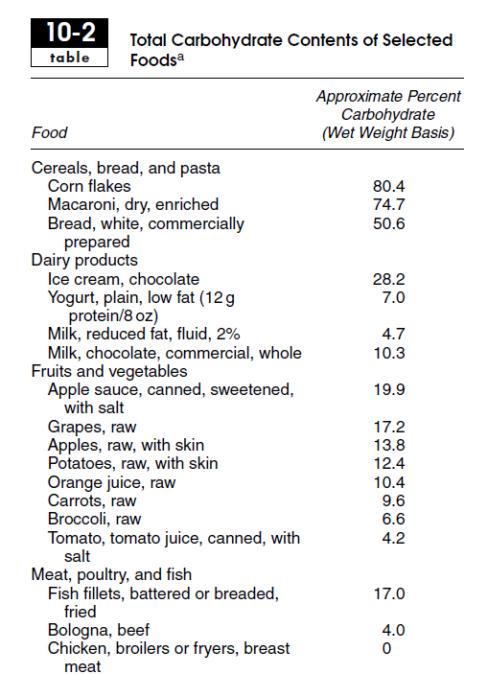
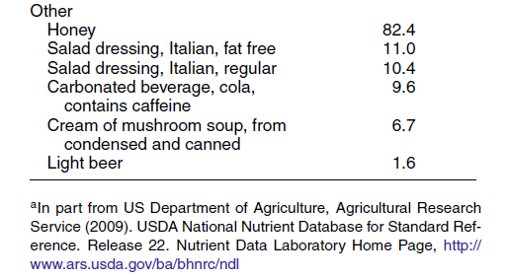

Slide 5
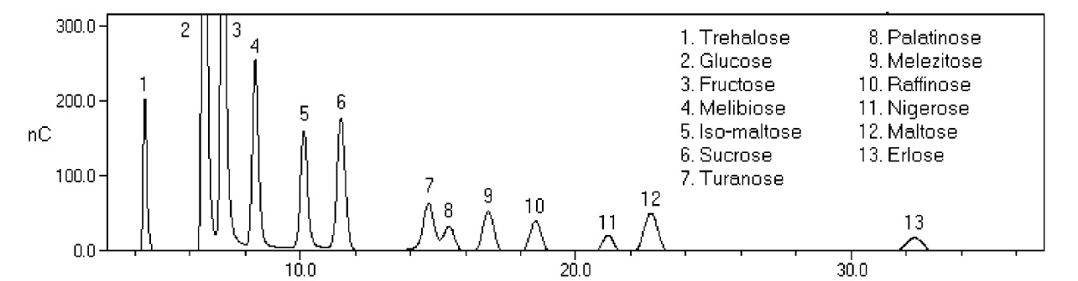
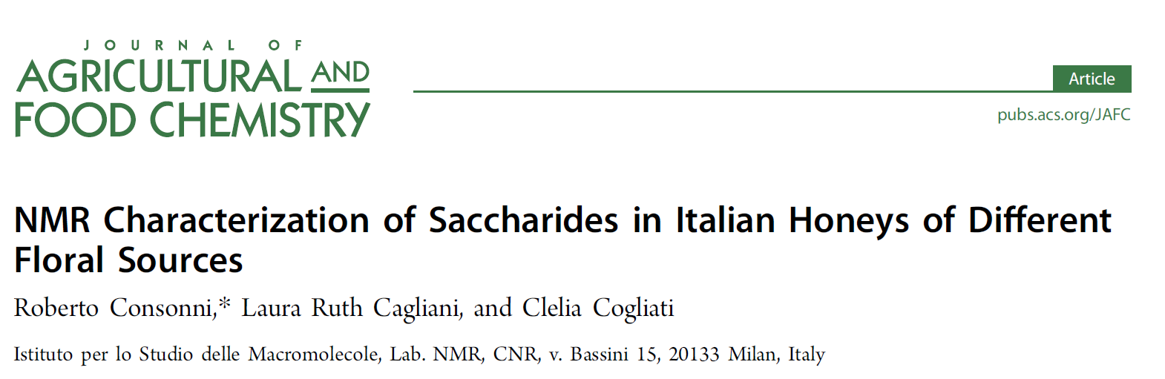
Različite metode pripreme uzoraka
Različite metode analize

Slide 6
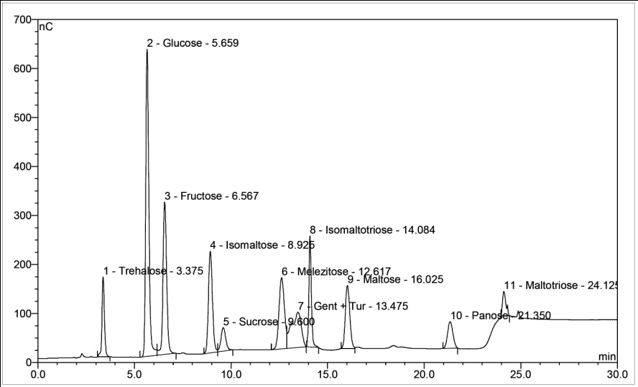

Slide 7
Rezultati klasterske analize
Dendrogram na osnovu koncentracije sećera u jezgrima ispitivanih sorti kajsija

